Slide 1
부트스트랩(Bootstrap) 트위터사가 만든 HTML, CSS, JS 개발을 위한 오픈소스 툴킷

Slide 2
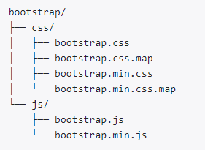
Bootstrap 기술 소개
부트스트랩(Bootstrap)이란?
트위터 사가 만든 편리하고 효율적인 HTML5, CSS3, Javascript 오픈소스 툴킷
반응형(responsive), 모바일위주(mobile first) 웹 개발을 위한 웹 프레임워크
전문가들이 미리 만들어놓은 css, js, 클래스들을 사용하여 높은 품질의 웹페이지를 손쉽게 개발
jQuery 프레임워크를 이용

Slide 3

Bootstrap 기술 소개
부트스트랩(Bootstrap) 관련 자료
http://getbootstrap.com/ (영문 홈페이지 v4.1.1)
http://bootstrap4.kr/ (한글 문서 서비스, v4.0.0)
https://bootswatch.com/ (부트스트랩 테마)
https://www.w3schools.com/bootstrap4/ (w3schools.com에서 제공하는 Bootstrap 4 튜토리얼)

Slide 4
Bootstrap 기술 소개
부트스트랩 프로젝트 시작 방법
소스를 다운로드하여 사용하는 방법
http://bootstrap4.kr/docs/4.0/getting-started/download/ 에서 zip파일 다운로드, 압축 풀기 (컴파일된 css, js를 다운로드)
내 서버에서 제공하는 css, js 파일을 사용
CDN(content delivery network)을 이용하는 방법
CDN 서버에서 제공하는 css, js 파일을 링크하여 사용
기본 템플릿을 복사하여 시작
패키지 매니저를 이용하여 설치하여 사용 (npm)

Slide 5
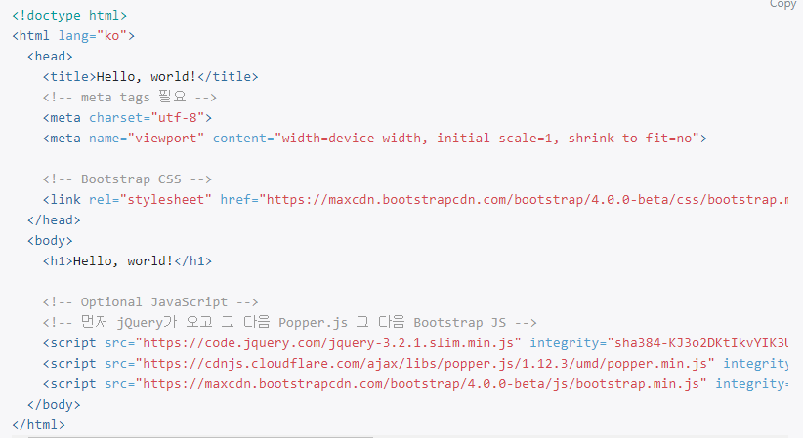
Bootstrap 기술 소개
기본 템플릿을 이용하여 페이지 작성 시작
http://bootstrap4.kr/docs/4.0/getting-started/introduction/
반응형 동작을 위해 뷰포트 메타 태그
Bootstrap CSS 파일 링크
Bootstrap이 정상 작동하려면
jquery가 반드시 필요
Bootstrap.min.js 포함
CDN을 이용하는 사례

Slide 6
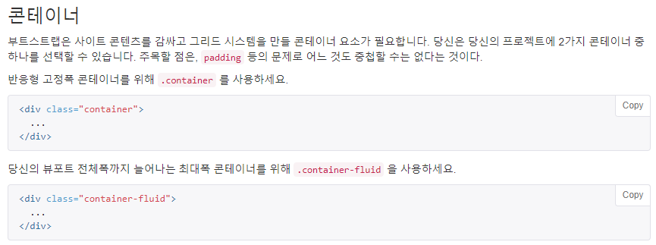
레이아웃 – 컨테이너
Bootstrap은 전문가가 디자인한 클래스(class)들의 모음
https://www.w3schools.com/bootstrap/bootstrap_ref_all_classes.asp
첫 번째 해야 하는 일은 컨테이너 클래스 사용하기
고정폭 콘테이너 .container
최대폭 콘테이너 .container-fluid

Slide 7
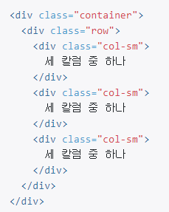
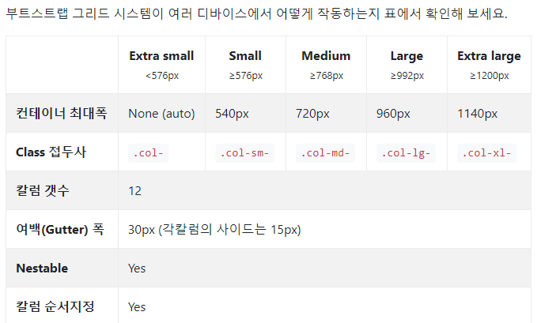
레이아웃 – 그리드 시스템
그리드 시스템
12개의 컬럼 시스템, 5개의 반응형 계층, Sass 변수 및 믹스인 및 수십 개의 미리 정의 된 클래스를 사용하여 강력한 mobile-first 플렉스박스 그리드로 모든 형태의 레이아웃을 만듭니다.
부트스트랩의 그리드 시스템은 일련의 컨테이너, 행 및 열을 사용하여 내용을 정렬하고 구성합니다. 그것은 플렉스 박스로 제작되었으며 완전히 반응형 입니다.

Slide 8
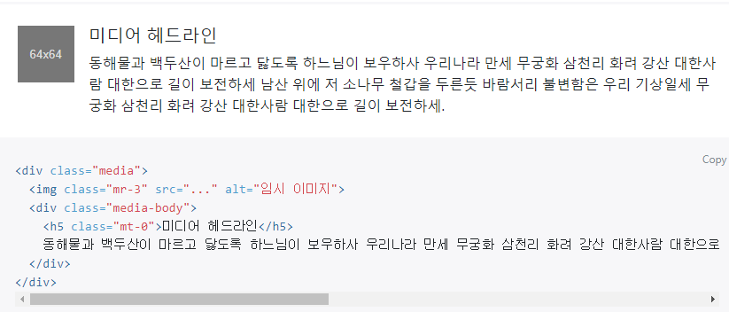
레이아웃 – 미디어 객체
미디어 객체

Slide 9
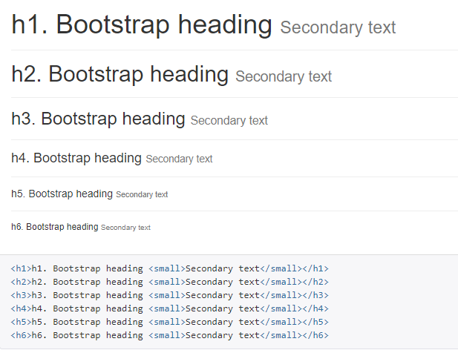
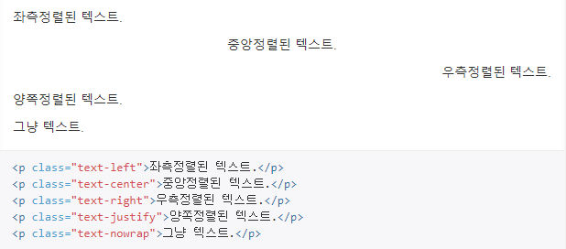
컨텐츠 - 타이포그래피
Typography

Slide 10
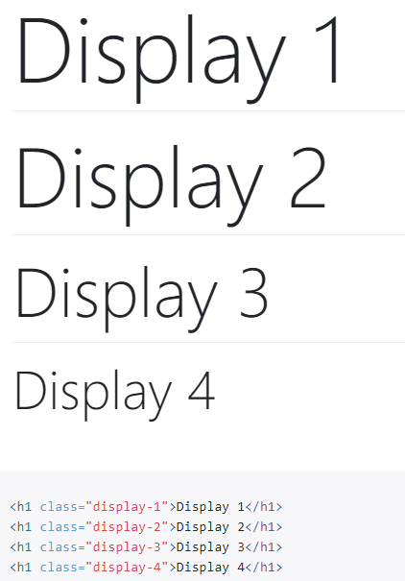
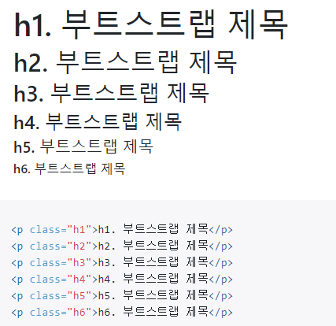
컨텐츠 - 타이포그래피
Typography

Slide 11
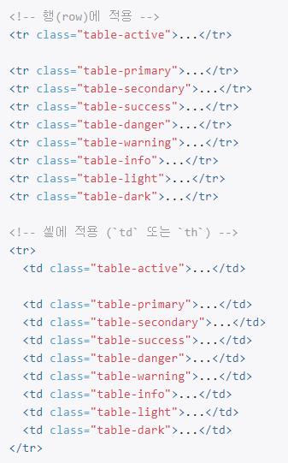
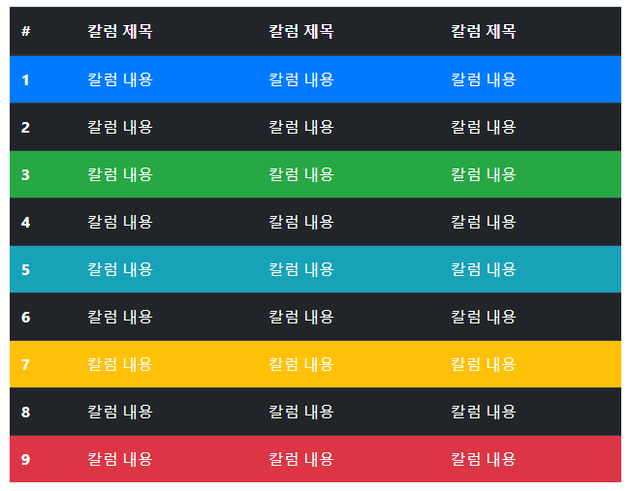
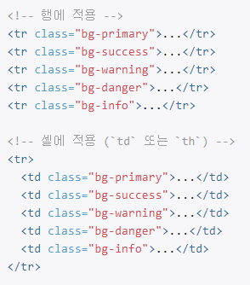
컨텐츠 – 테이블
각종 테이블 클래스
.table .table-dark .table-striped .table-bordered .table-hover
.table-sm

Slide 12
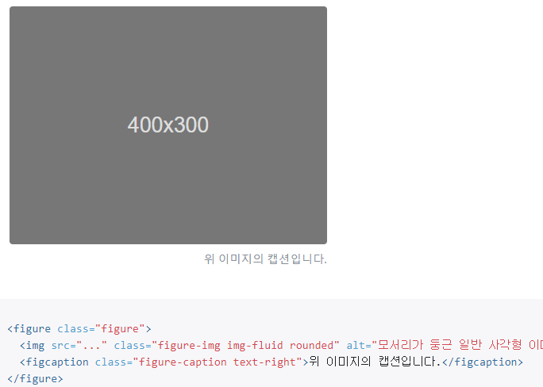
컨텐츠 – 이미지, 피규어
반응형 이미지 .img-fluid
섬네일 이미지 .img-thumbnail
이미지 정렬 .float-left .float-right

Slide 13
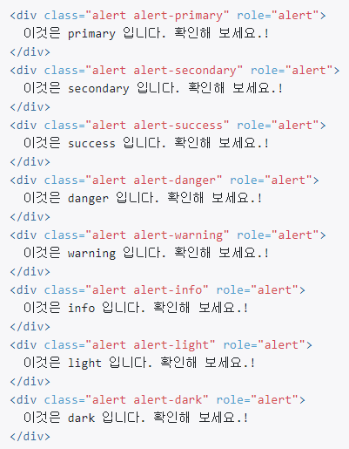
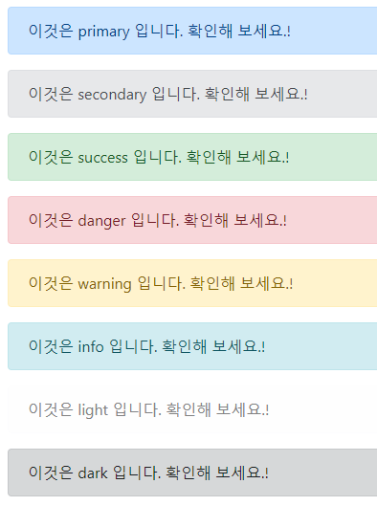
컴포넌트 – 알림

Slide 14
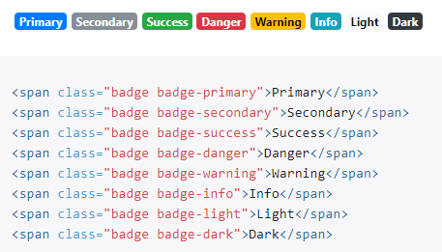
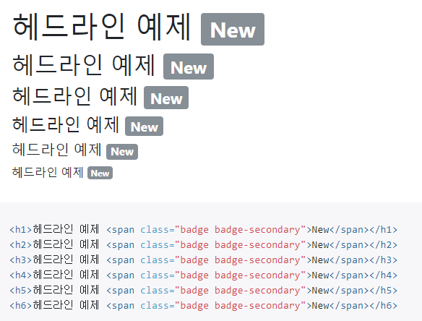
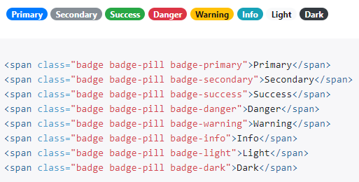
컴포넌트 – 배지

Slide 15
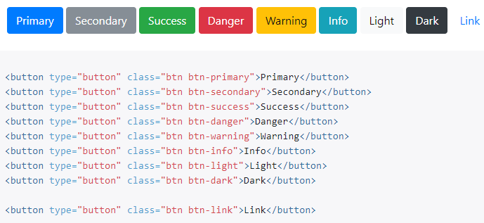
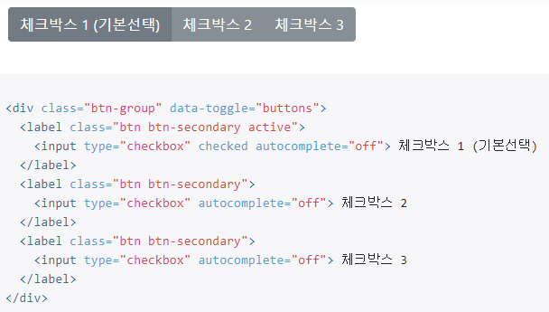
컴포넌트 – 버튼

Slide 16
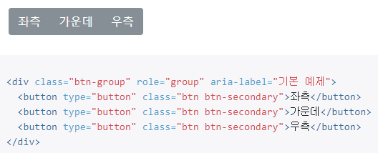
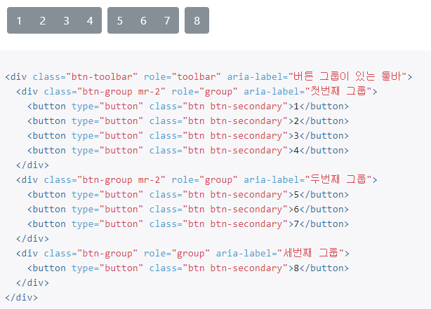
컴포넌트 – 버튼 그룹

Slide 17
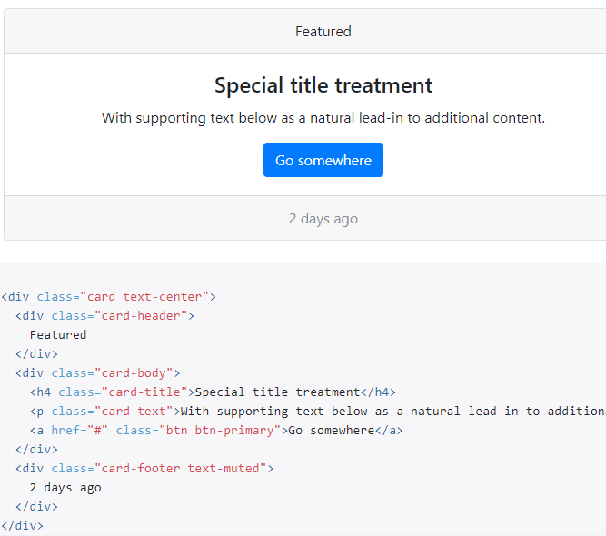
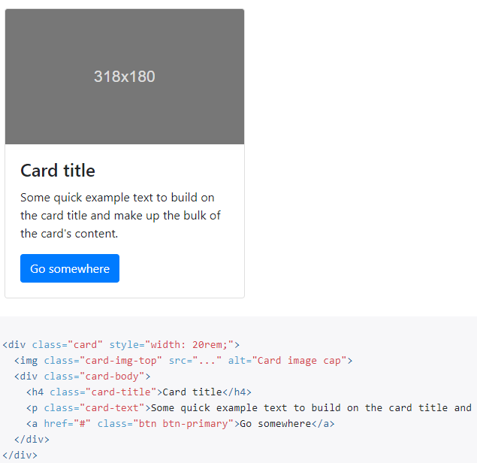
컴포넌트 – 카드

Slide 18
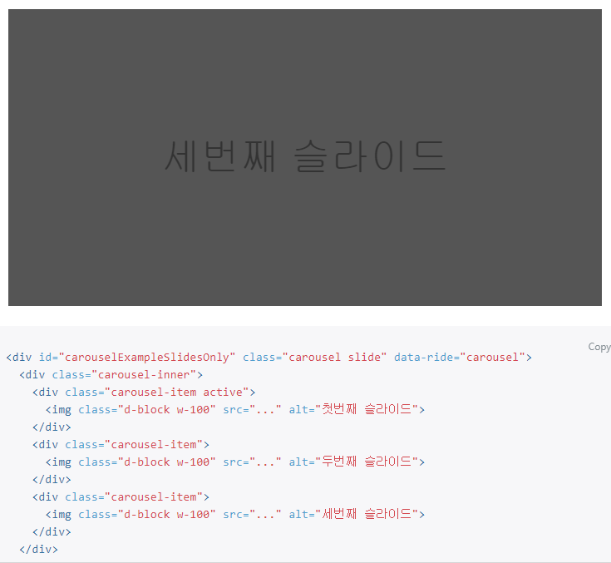
컴포넌트 – 캐러셀
캐러셀 Carousel
회전목마와 같이 순환하는 슬라이드 쇼(이미지 또는 텍스트 슬라이드)를 구성하는 컴포넌트.

Slide 19
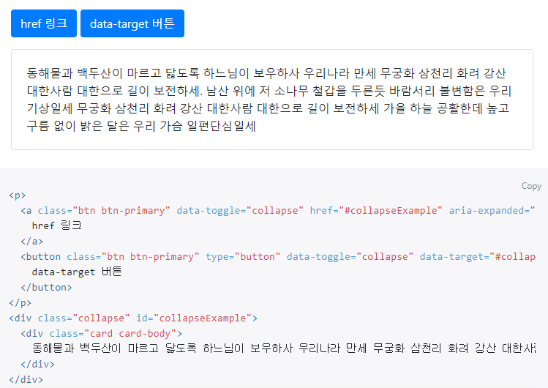
컴포넌트 – 컬랩스

Slide 20
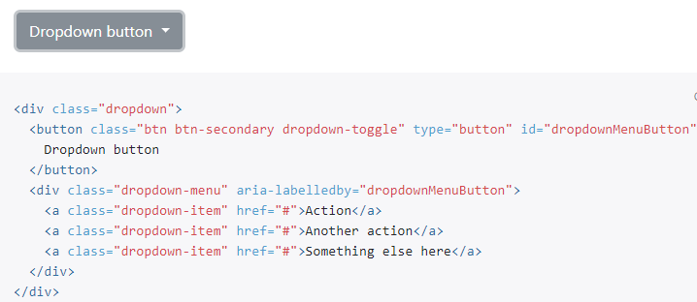
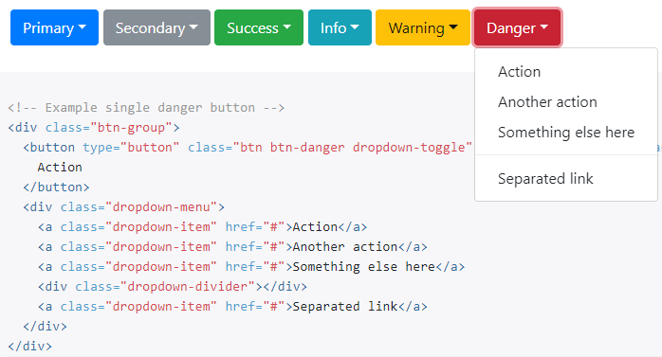
컴포넌트 – 드롭다운

Slide 21
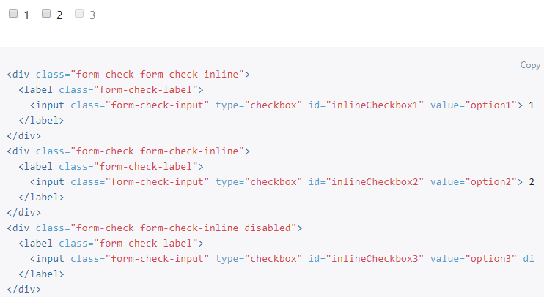
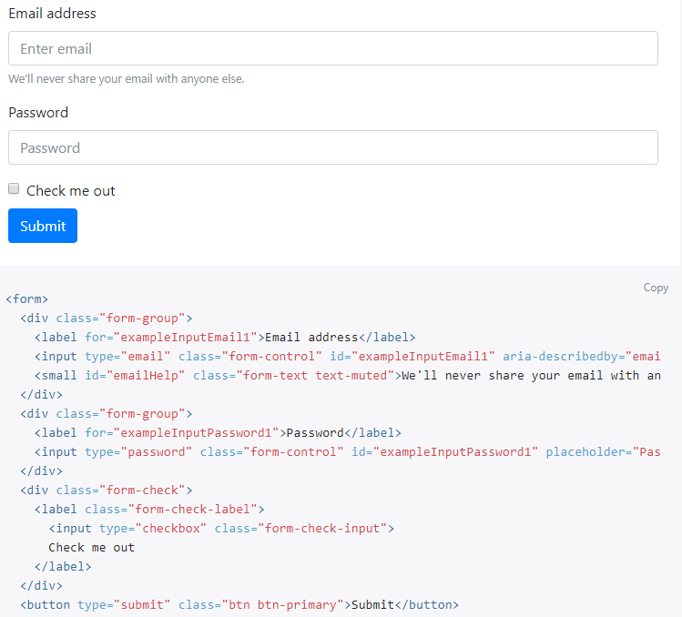
컴포넌트 – 폼

Slide 22
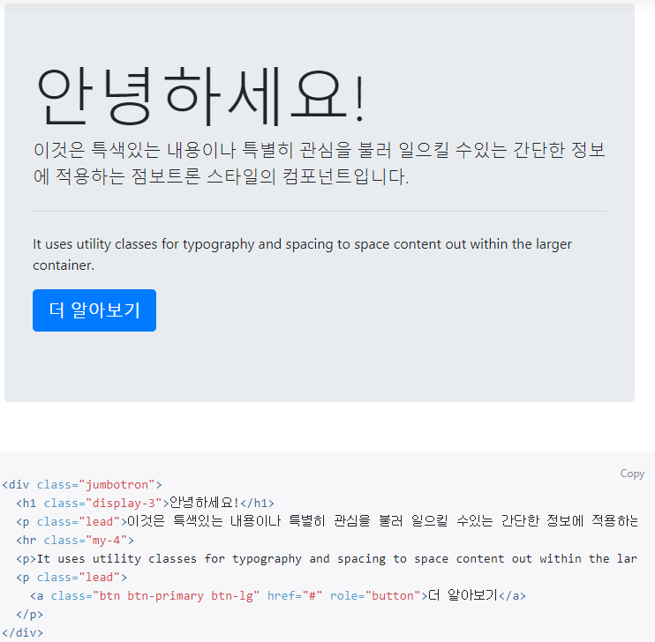
컴포넌트 – 점보트론

Slide 23
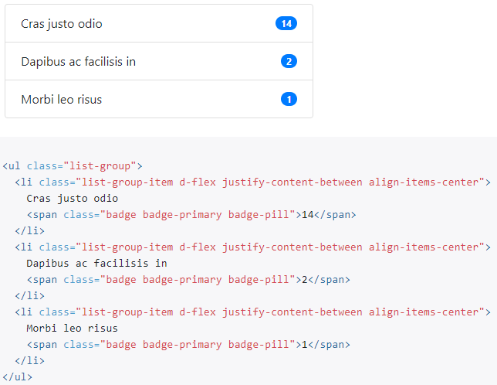
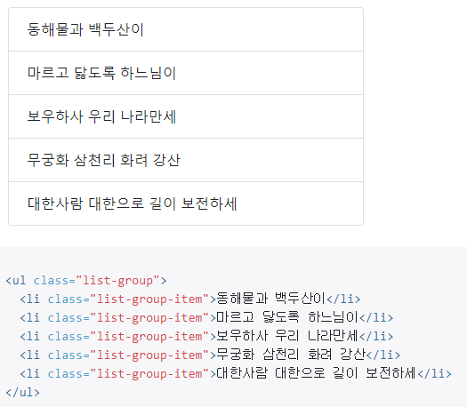
컴포넌트 – 목록그룹

Slide 24
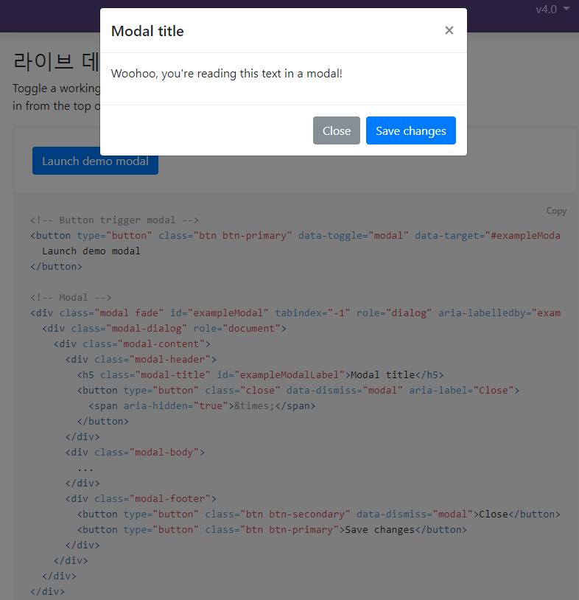
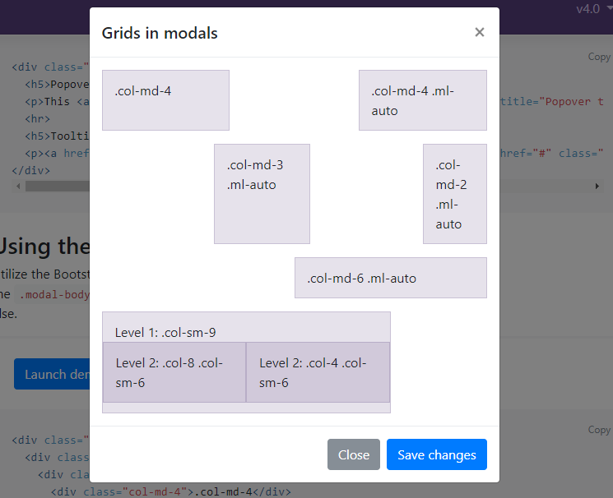
컴포넌트 – 모달 (modal)

Slide 25
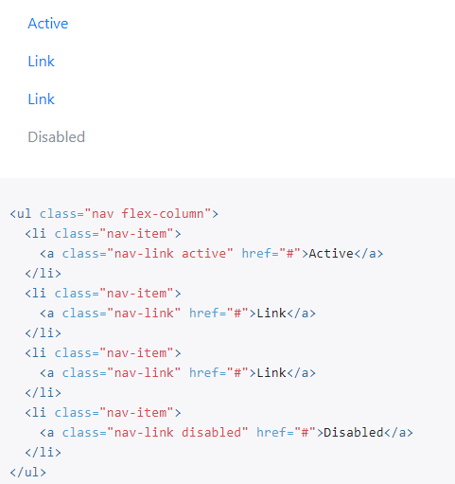
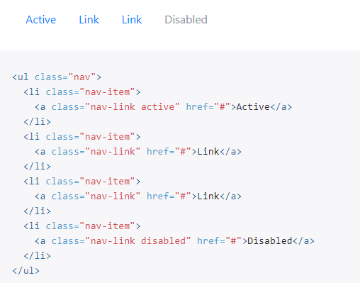
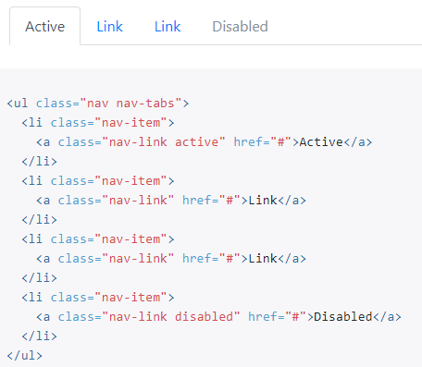
컴포넌트 – 내비게이션

Slide 26
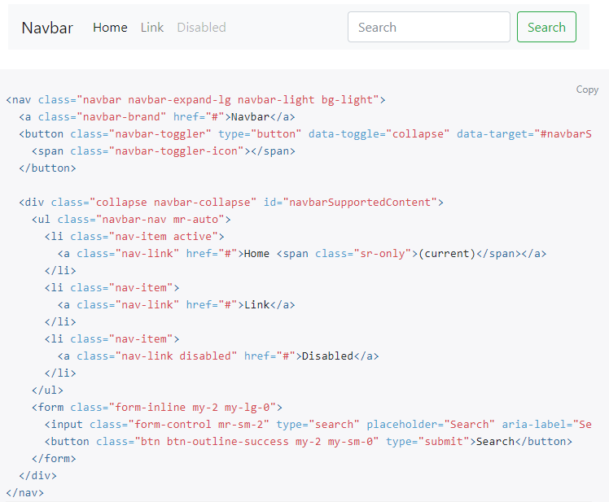
컴포넌트 – 내비게이션바 (메뉴)

Slide 27
여러 페이지를 갖는 메뉴 시스템 작성하기
홈페이지 메뉴 구상
Index.html 파일에 내비게이션바 추가
메뉴 item의 파일명 지정
이 파일을 복사하여 다른 파일명으로 저장
내용 수정
li Item의 class를 active로 지정

